Slide 1
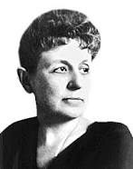
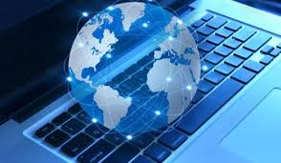
1o Γυμνάσιο Περιστερίου
Εργασία στο πολιτιστικό πρόγραμμα με...
ΘΕΜΑ : “ Όταν η πληροφορική συνάντησε την Πηνελόπη Δέλτα”
ΕΠΙΒΛΕΠΟΥΣΑ ΚΑΘΗΓΗΤΡΙΑ
κ. Αγγέλου Αικατερίνη
ΟΝΟΜΑΤΑ ΜΑΘΗΤΩΝ
Κυπραίος Σπυρίδων
Κυριάκη Άννα
Κύτρου Αρετή- Θεοδώρα
Κύτρου Ελευθερία- Τσαμπίκα
Μαγδαληνού Αικατερίνη
Μηλιαρά Γεωργία
Παπαδόπουλος Μιχαήλ- Ραφαήλ
Παπανδρέου Αριστείδης
Παυλή Αναστασία
Ρόδα Ειρήνη
Σαραντοπούλου Στυλιανή
2/02/2019
Σχ. έτος: 2018-19
Ομαδοσυνεργατική εργασία του Γ'2

Slide 2
Περίληψη
Αναφορά στον τρόπο συγγραφής μιας ολοκληρωμένης εργασίας
Συλλογή πληροφοριών από το διαδίκτυο και τις εγκυκλοπαίδειες σχετικά με το συγγραφέα και τη ζωή της
Ανάλυση του παραμυθιού σαν έννοια
Σύνοψις όλων των πληροφοριών
Δημιουργία μιας έννοιας εργασίας

Slide 3
ΣΚΟΠΟΣ
Συγγραφή μιας επίσημης εργασίας
Γνωριμία έργων της Πηνελόπης Δέλτα.

Slide 4
ΣΤΟΧΟΙ
1. Γνωριμία με τον επεξεργαστή κειμένου και μορφοποίηση του.
2. Γνωριμία και μορφοποίηση του power point.
3. Συνάντηση με την Πηνελόπη Δέλτα.
4. Προβολή των μηνυμάτων της συγγραφέως
5. Μάθηση της αξίας των παραμυθιών.
6. Ομαδική συνεργασία για την επίτευξη ενός κοινού σκοπού.
7. Κατανόηση της διαχρονικότητας της αξίας των παραμυθιών.
8. Καλλιέργεια και διεύρυνση των οριζόντων μας.
9.Αξιοποίηση του χρόνου μας.

Slide 5
ΥΛΗ
Βιβλίο Πληροφορικής Α, Β, Γ Γυμνασίου:
Α) σελ. 60-72 (Επεξεργαστής Κειμένου)
Β) σελ. 159-162 (Power Point)

Slide 6
ΠΡΟΒΛΗΜΑΤΙΚΗ
1.Τι είναι το παραμύθι;
2.Ποια είναι η αξία του;
3.Ποια είναι η Πηνελόπη Δέλτα;
4.Ποιο το έργο της;
5.Πώς μπορούμε να κάνουμε το μάθημα πιο ευχάριστο;
6.Πώς μπορούμε να συνδυάσουμε το παραμύθι με την πληροφορική;
7.Πώς γίνεται μια σωστή επίσημη εργασία;
8.Μπορούμε να συνεργαστούμε για την επίτευξη ενός σκοπού;

Slide 7
Τι είναι παραμύθι;
Υπό την ακριβή έννοιά του το παραμύθι είναι μια σύντομη ή λαϊκή ιστορία που ενσωματώνει το έθος, το οποίο μπορεί να εκφραστεί ρητά στο τέλος του ως αξιωματική αρχή.
Ετυμολογική εξήγηση
παραμύθι < παρα- + μύθος

Slide 8
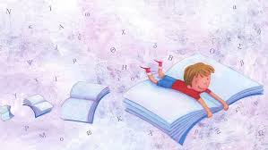

Slide 9
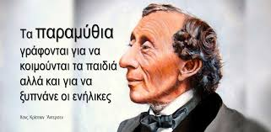
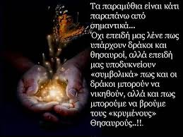
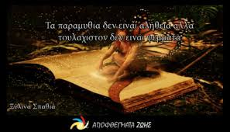

Slide 10
Τι είναι πληροφορική;
Πληροφορική ονομάζεται η επιστήμη του επιτελεστικού λόγου, δηλαδή του λόγου (σε διάφορες μορφές) με τη βοήθεια του οποίου είναι εφικτή η επιτέλεση (εκτέλεση) ενεργειών που προκαλούν μεταβολές στον φυσικό κόσμο ή στον τρόπο λειτουργίας τεχνολογικών συσκευών διατάξεων και συστημάτων.
Ετυμολογική εξήγηση
Πληροφορική < θηλυκό του επιθ. πληροφορικός, μεταφραστικό δάνειο από την αγγλική informatics

Slide 12
ΛΙΓΑ ΛΟΓΙΑ ΓΙΑ ΤΗ ΖΩΗ ΤΗΣ ΠΗΝΕΛΟΠΗΣ ΔΕΛΤΑ
Γεννήθηκε στην Αλεξάνδρεια το 1874
Εκεί έζησε μέχρι και την εφηβεία
Ταξίδευε συχνά με την οικογένειά της στην Ελλάδα και το εξωτερικό
Γάμος της με τον επιχειρηματία Στέφανο Δέλτα
Απέκτησε τρεις κόρες
Έμφυτο συγγραφικό της ταλέντο εκδηλώθηκε ήδη από την από την παιδική της ηλικία
“Η προσφορά της στην παιδική λογοτεχνία υπήρξε καθοριστική για την εξέλιξη του παιδικού βιβλίου, σε μια εποχή που το είδος του εξέλιπε.”

Slide 13
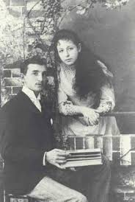
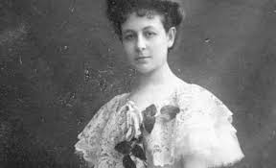
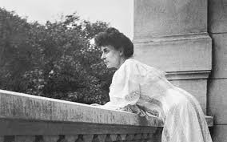
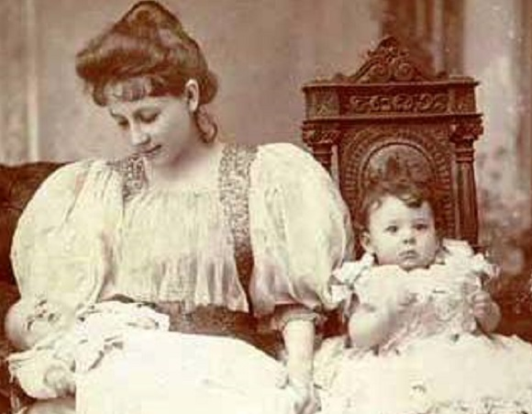
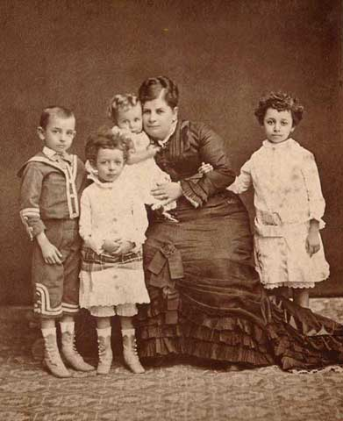
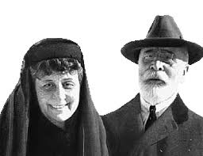
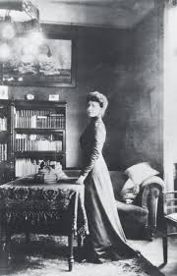
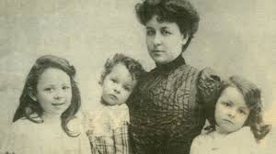

Slide 14
ΠΑΡΑΜΥΘΙΑ ΠΟΥ ΑΣΧΟΛΗΘΗΚΑΜΕ
Ο ΦΟΡΟΣ ΤΗΣ ΔΟΞΑΣ

Slide 15
ΠΑΡΑΜΥΘΙΑ ΠΟΥ ΑΣΧΟΛΗΘΗΚΑΜΕ
ΠΡΩΤΟΧΡΟΝΙΑΤΙΚΟ ΠΑΡΑΜΥΘΙ

Slide 16
ΠΑΡΑΜΥΘΙΑ ΠΟΥ ΑΣΧΟΛΗΘΗΚΑΜΕ
Η ΚΑΡΔΙΑ ΤΗΣ ΒΑΣΙΛΟΠΟΥΛΑΣ

Slide 17
Η αξία των παραμυθιών στη ζωή μας
Τα παραμύθια δείχνουν στα παιδιά πώς να λύνουν προβλήματα
Τα παιδιά νικούν το φόβο
Τα παραμύθια προετοιμάζουν τα παιδιά για τις δυσκολίες της ζωής
Δίνουν ευκαιρία για διάλογο
Το παραμύθι είναι ένα μέσο για τη γλωσσική ανάπτυξη του παιδιού
Τα παραμύθια μιλούν μία παγκόσμια γλώσσα
Τα παραμύθια αναπτύσσουν την παιδική φαντασία
Τα παραμύθια προσφέρουν ηθικά διδάγματα

Slide 18
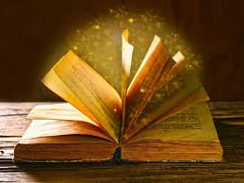

Slide 19
Δυσκολίες
Όπως έχει παρατηρηθεί οι ομάδες αντιμετωπίζουν κάποια στιγμή είτε μεγάλα είτε μικρά προβλήματα, 'έτσι κι εμείς, αντιμετωπίσαμε
Προβλήματα στη συνεννόηση
Αργούσε η παράδοση κάποιων συγκεκριμένων κομματιών από ορισμένα μέλη της ομάδας
Κάποια κομμάτια θέλανε διόρθωση με αποτέλεσμα την
καθυστέρηση παράδοση τους

Slide 20
Συμπεράσματα
Ευκαιρία να ενημερωθούμε για τη ζωή της Πηνελόπης Δέλτα
Διδαχτήκαμε πώς να κάνουμε μια αξιόλογη εργασία στο Word
Αναπτύξαμε ομαδικό πνεύμα
Αποδείξαμε ότι με καλή συνεργασία και θέληση μπορούμε όχι μόνο εμείς αλλά όλοι μας να πετύχουμε μεγάλα πράγματα
Οδηγηθήκαμε και σε μαθηματικά μονοπάτια, όπως το “π”

Slide 21
Αεί ο Θεός ο Μέγας γεωμετρεί, το κύκλου μήκος ίνα ορίση διαμέτρω, παρήγαγεν αριθμόν απέραντον, καί όν, φεύ, ουδέποτε όλονθνητοί θα εύρωσι.
3,1415926535897932384626

Slide 23
ΒΙΒΛΙΟΓΡΑΦIΑ
Πηνελόπη Δέλτα
<< Παραμύθια και άλλα>>
Η καρδιά της βασιλοπούλας (1915)
Το πρωτοχρονιάτικο παραμύθι (1915)
Ο φόρος της δόξας (1915)
Βιβλίο πληροφορικής Α΄, Β΄, Γ΄ Γυμνασίου
Βικιλεξικό https://www.google.com/search?client=firefox-b-d&amp;q=bikilejko
Λεξικά
Λεξικό Της Νεοελληνικής Γεώργιος Μπαμπινιώτης Λεξικό της Σύγχρονης Δημοκρατικής Γλώσσας Εκδοτική Αθηνών
Διευθύνσεις ιστοσελίδων https://www.pemptousia.gr/wp-
content/uploads/2013/01/PenelopeD.jpg

Slide 24
ΕΥΧΑΡΙΣΤΟΥΜΕ ΓΙΑ ΤΗΝ ΠΑΡΑΚΟΛΟΥΘΗΣΗ

